Slide 1
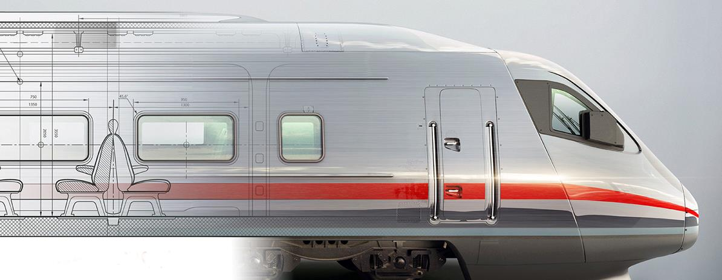
Элементы технического регулирования в процессе контроля качества железнодорожной продукции
Арнаутов Роман Анатольевич
заместитель начальника
Центра технического аудита
26-27 ноября 2020 г.

Slide 2
Основные процессы контроля качества железнодорожной продукции со стороны владельца инфраструктуры
(внешний контур)
ИНСПЕКТОРСКИЙ КОНТРОЛЬ
ТЕХНИЧЕСКИЙ АУДИТ
Нормативное обеспечение процесса:
ГОСТ 32894-2014 «Продукция железнодорожного назначения. Инспекторский Контроль. Общие положения»;
26 нормативных документов, содержащие требования к продукции железнодорожного назначения;
Перечень продукции, подлежащей инспекторскому контролю, утвержденный распоряжением ОАО «РЖД» от 12.04.2018 г. № 732р;
Типовые инструкции по проведению инспекторского контроля отдельных видов продукции (21 инструкция).
Нормативное обеспечение процесса:
-СТО РЖД 05.012-2016 «Аудит технический предприятий-изготовителей продукции железнодорожного назначения. Общие положения»;
-Международные стандарты серии ISO 9000 и ISO/TS 22163:2017
Перечень продукции, процессы изготовления (ремонта и/или модернизации) которой подлежат техническому аудиту, утвержденный распоряжением ОАО «РЖД» от 12.04.2018 г. №732р
Положение о свидетельстве прохождения технического аудита утверждённое распоряжением ОАО «РЖД» от 12 октября 2018 г. № 2231/р

Slide 3
Взаимосвязь подтверждения соответствия, технического аудита и инспекторского контроля
Перечни продукции, в отношении которой действуют указанные процессы разработан на основе перечней продукции, подлежащих обязательному подтверждению соответствия согласно техническим регламентам
Организационно-распорядительными документами ОАО «РЖД» определено участие инспекторов-приёмщиков в отборе образцов для испытаний продукции, в том числе сертификационных
Проверка документов об обязательном подтверждении соответствия является основным условием проведения инспекторского контроля и технического аудита
При выявлении Центром несоответствия, влекущего за собой нарушение безопасности движения применяются барьерные функции в виде приостановки инспекторского контроля и информирование причастных подразделений
Центр, на основе организационных документов и используя свою компетенцию в области контроля качества железнодорожной продукции рассматривает предложения по изменению технических регламентов и стандартов, участвует в работе технических комитетов

Slide 4
Распределение продукции, по количеству предъявлений
при инспекторском контроле
ТПС, принято всего 2874 ед.
МВПС, принято всего 1338 ед.
Данные по выявленным несоответствиям по результатам инспекторского и летучего контроля
 | 2020 г.
Количество летучих инспекторских контролей | 2186
Количество проведенных аудитов | 104
Количество выявленных несоответствий | 18622
Количество выданных извещений, из них с приостановкой | 1226 (318)
1 предъявление
2 предъявление
3 предъявление
Пассажирские вагоны,
принято всего 1594 ед.
Путевые машины,
принято всего 441 ед.
Около 70% подвижного состава, принятого ОТК отклоняется ЦТА после 1 предъявления, продукция не соответствует требованиям ТУ и РК, несет угрозу безопасности движения.

Slide 5
Результаты реализации процессов Центра в системе технического регулирования
2014 - 2019 гг.
10 мес. 2019 / 10 мес. 2020 гг.
Динамика снижения отказов,
на предприятиях с
инспекторским контролем ОАО «РЖД»
-63,7 %
-29,1%
Распределение ответственности за отказы в 2020 г.
Локомотивный комплекс
Пассажирские вагоны
Инфраструктурный комплекс
По вине ремонтных организаций 88%
По вине ремонтных организаций 47%
По вине сторонних и
сервисных организаций 25,2%
По вине эксплуатации 50 %
По вине заводов, с инспекторским контролем 8%
По вине эксплуатации 4%
По вине заводов, с инспекторским контролем 3 %
По вине заводов, с инспекторским контролем 0,2%
По вине эксплуатации
74,6%

Slide 6
Результаты по проведенным техническим аудитам в условиях ограничений, вызванных распространением COVID-19

Slide 7
Обучение сотрудников в условиях ограничений, вызванных распространением COVID-19
Обучено 80 человек по курсу : «Технический аудитор системы менеджмента качества ( бизнеса)»
Проведение тестирования аудиторов по компетенциям в соответствии с перечнем вопросов к аттестации технических аудиторов
Оформление удостоверений, подтверждающих квалификацию технического аудитора ЦТА
Оценка индивидуальной результативности аудиторов по проведенным аудитам. При низких показателях эффективности, включение в список обучающихся

Slide 8
Развитие цифровых технологий
мобильные рабочие места
чек-листы и технологические карты
Автоматизированная система сбора, анализа и демонстрации данных о работе Центра ( АСУ ЦТА)
электронный документооборот по формированию и обработке первичной учетной документации

Slide 9
Применение элементов технического регулирования в процессе контроля качества железнодорожной продукции
Перевод процессов Центра на цифровую платформу с интеграцией с автоматизированными системами органов по сертификации, ЕЭК, Росстандарта
Разработка аналитических подходов для планирования области аудита на основе данных о поведении продукции в эксплуатации
Формирование аудиторских групп с привлечением представителей органов по сертификации и контролирующих организаций
Организация взаимодействия с авиационной и автомобильной промышленностью в области обязательного подтверждения соответствия

Slide 10
СПАСИБО ЗА ВНИМАНИЕ

